Slide 1
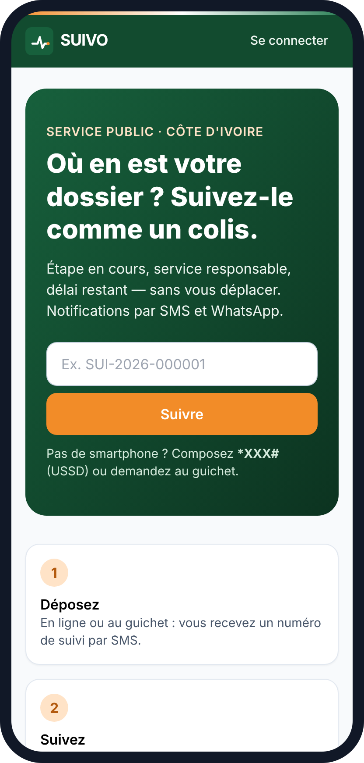

JNSP 2026 · SPRINT DIGITAL
SUIVO
Votre dossier administratif, suivi comme un colis
Problématique : suivi des demandes administratives
Plateforme web et mobile · SMS · WhatsApp · USSD
Notes:
Bonjour. Nous sommes SUIVO, et notre promesse tient en une phrase : suivre son dossier administratif comme on suit un colis.

Slide 2
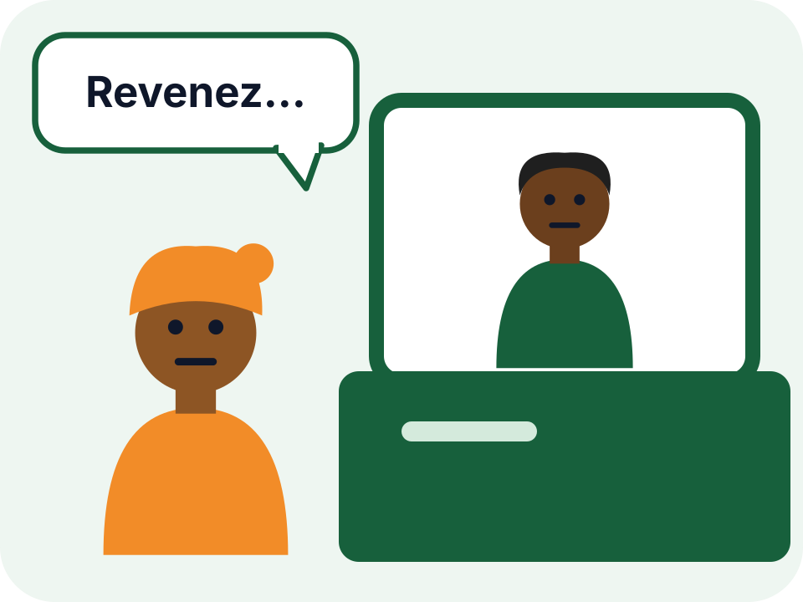

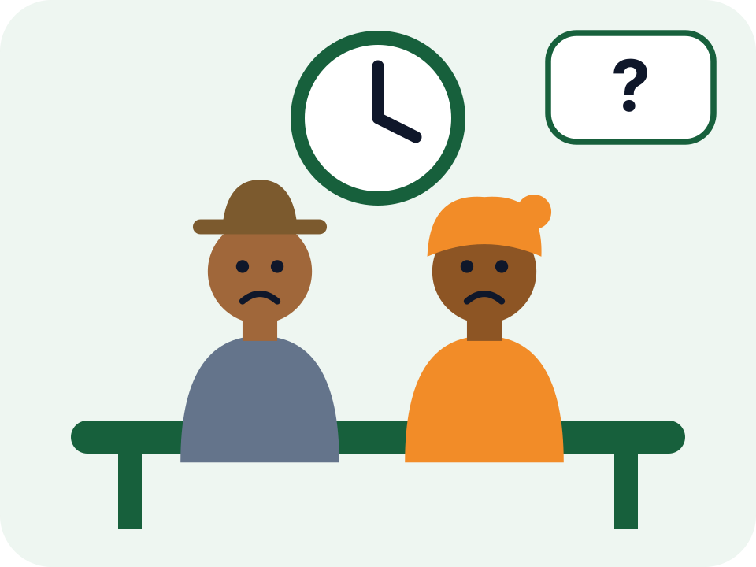
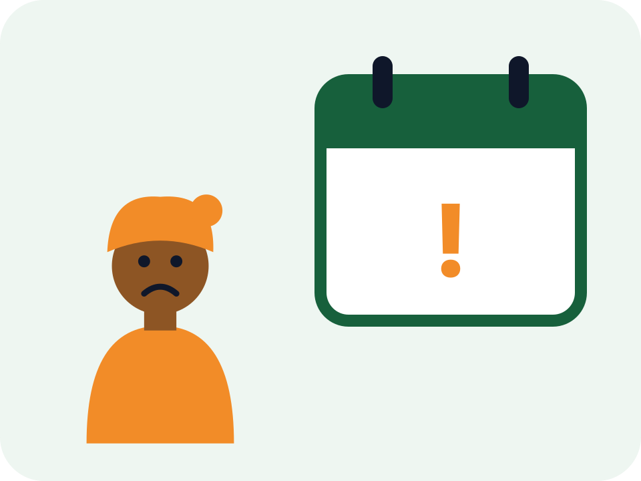



« Revenez la semaine prochaine »
CONTEXTE
1
Dépôt au guichet
2
Retour en woro-woro
3
« Pas encore prêt »
4
« Il manque une pièce »
Des allers-retours répétés
souvent juste pour demander où en est le dossier
Du temps et de l'argent perdus
transport, journées de travail, intermédiaires
Aucune visibilité
ni sur l'étape, ni sur le service, ni sur le délai
Personne, pas même l'administration, ne sait où est le dossier, qui le traite ni quand il sera prêt.
Notes:
Obtenir un document demande souvent plusieurs déplacements : on dépose, on revient en woro-woro, on s'entend dire que ce n'est pas prêt, puis qu'il manque une pièce. Chaque aller-retour coûte du temps et de l'argent. Et l'administration elle-même ne sait pas toujours où est le dossier.

Slide 3



Trois personnes, une même attente
CONTEXTE
Awa, 29 ans
Konan, 52 ans
Mme Bamba, 41 ans
Commerciale à Yopougon · smartphone, WhatsApp
Planteur à Daloa · téléphone basique, lit peu le français
Agente de guichet en mairie · reçoit les usagers toute la journée
« Obtenir mon certificat de nationalité pour un concours sans perdre de jours de travail. »
« Obtenir l'acte de naissance de mon fils sans aller trois fois en ville. »
« Répondre vite aux usagers et avoir moins de monde devant mon guichet. »
Sa douleur : Aucune date, des démarcheurs, des allers-retours.
Sa douleur : Le coût du transport ; il dépend de ses enfants pour lire.
Sa douleur : Questions répétitives, outils lents.
Notes:
Le problème touche trois personnes. Awa, en ville, perd des journées de travail. Konan, à Daloa, n'a qu'un téléphone basique et paie cher chaque trajet. Et Mme Bamba, au guichet, passe ses journées à répondre « pas encore » au lieu de traiter les dossiers.

Slide 4
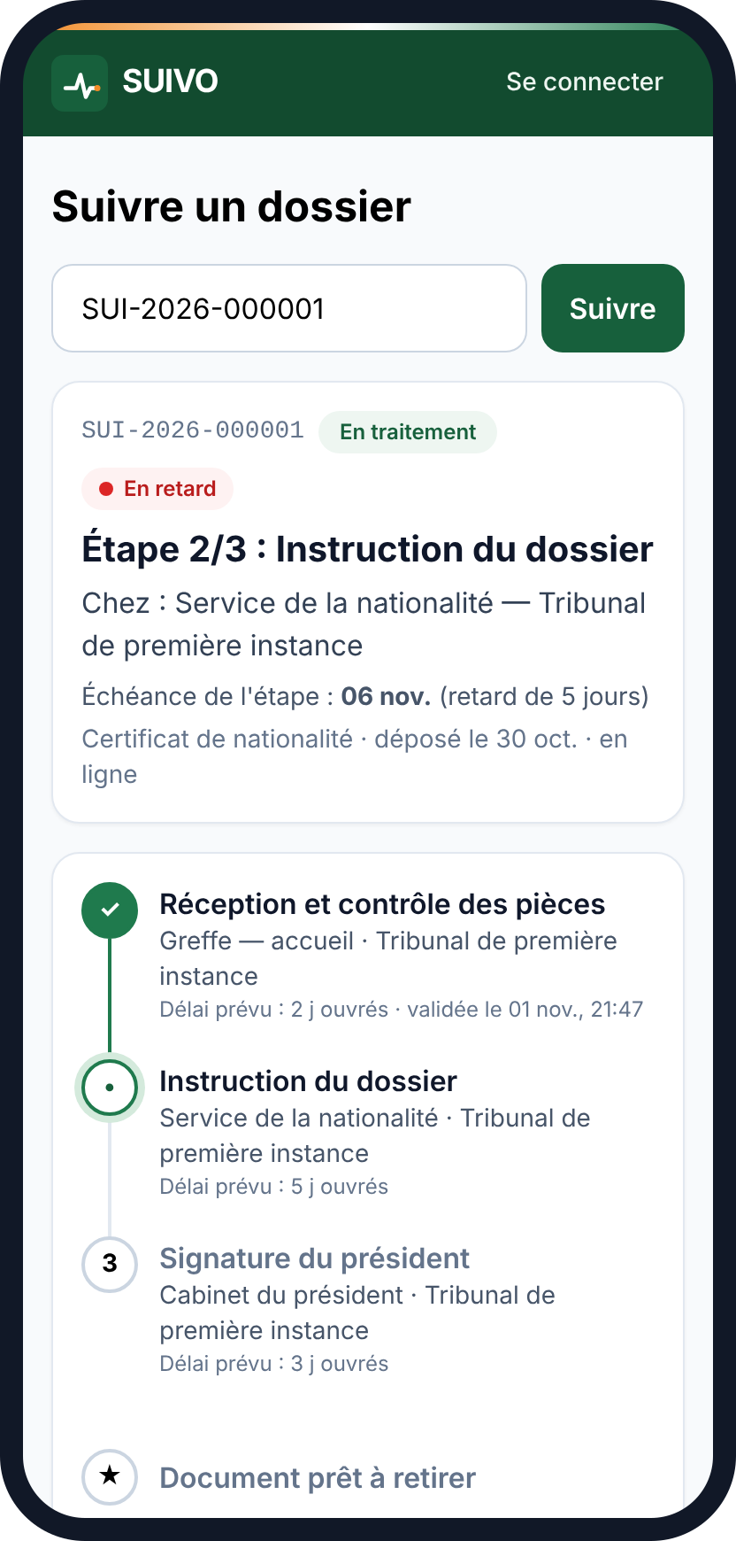
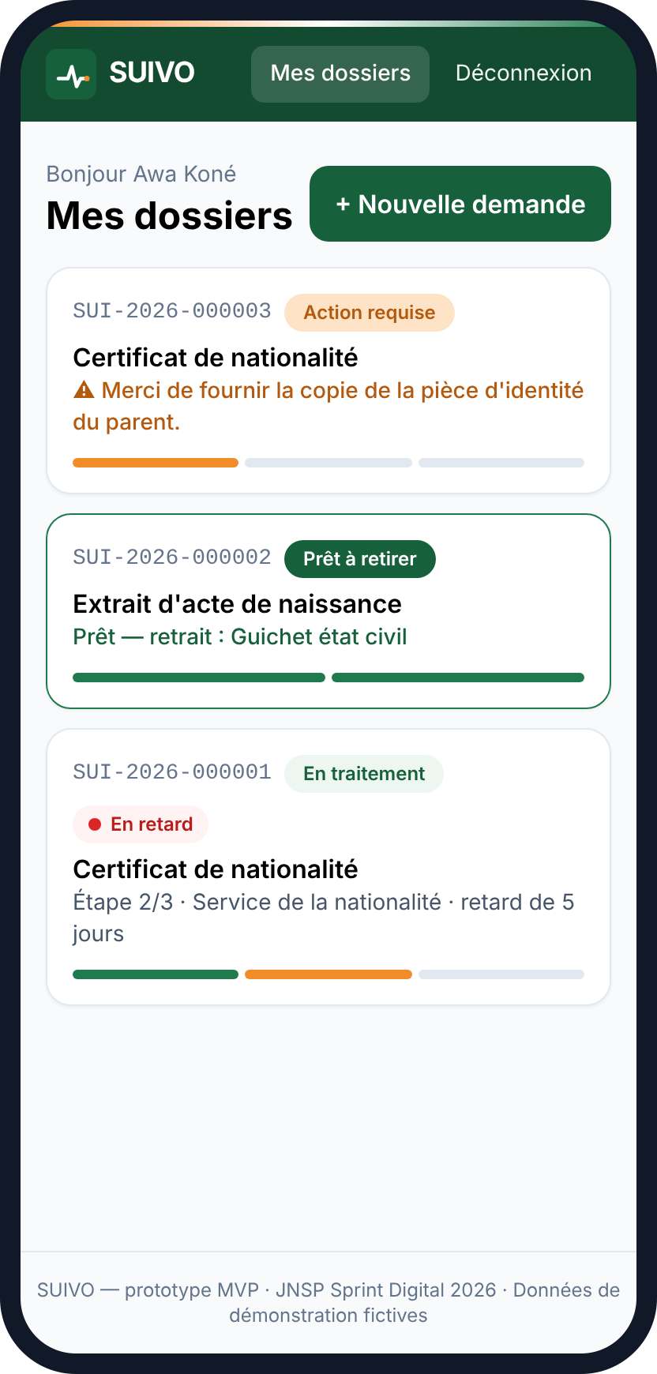





Un numéro de suivi, une timeline, des notifications
LA SOLUTION
1 N° de suivi unique
2 Étape et service responsable
3 Délai restant ou retard
1
Suivre à distance
sans compte, avec le numéro
2
3
Être notifié
par SMS ou WhatsApp à chaque étape
Répondre à distance
quand une pièce manque
Relancer
si le délai prévu est dépassé
Pour l'État : file de travail en 1 clic + tableau de bord des délais
Notes:
SUIVO donne à chaque demande un numéro de suivi, comme un colis. L'usager voit l'étape en cours, le service qui détient son dossier et le délai restant. Il est prévenu à chaque étape, peut répondre à une pièce manquante et relancer si le délai est dépassé. Côté État, l'agent valide en un clic et le chef de service voit enfin les délais réels.

Slide 5





Un seul déplacement : pour retirer le document
COMMENT ÇA MARCHE
1. Dépôt
2. Routage
3. Suivi
4. Retrait
En ligne ou au guichet → n° + QR
De service en service, chaque étape a son délai
Notification à chaque étape
« Votre document est prêt »
Usager
Dépose sa demande
Reçoit un SMS par étape
Répond ou relance à distance
Se déplace une seule fois
Administration
Enregistre ou scanne le QR
Valide l'étape en 1 clic
Voit les retards et alertes
Remet le document
Sans smartphone ? reçu avec QR au guichet, notifications par SMS, statut par code USSD *XXX#.
Avant
Plusieurs allers-retours
Avec SUIVO
Un seul déplacement
Notes:
Concrètement : on dépose en ligne ou au guichet et on reçoit un numéro. Le dossier passe de service en service, chacun avec son délai. L'usager est notifié à chaque étape, et l'agent n'a qu'un clic à faire. À la fin, un seul déplacement : pour retirer le document. Sans smartphone, le reçu QR, les SMS et l'USSD prennent le relais.

Slide 6





Ce que SUIVO change pour chaque acteur
VALEUR AJOUTÉE
Le citoyen
L'usager sans smartphone
L'agent de guichet
Sait où est son dossier, qui le traite et quand il sera prêt
Agit à distance : pièce manquante, relance
Ne se déplace que pour retirer son document
Dépôt assisté au guichet, reçu avec QR code
Notifications par SMS, statut par code USSD
Un proche peut suivre le dossier avec le numéro
Moins de questions « où en est mon dossier ? »
Mise à jour en 1 clic ou par scan du QR
File de travail triée par urgence
Le chef de service
Le ministère, l'État
Les partenaires
Voit les retards et les blocages en temps réel
Est alerté avant que l'usager ne se plaigne
Peut valoriser les progrès de son équipe
Mesure les délais réels de ses services
Gagne en transparence et en redevabilité
Réduit la place des intermédiaires informels
Plateformes existantes : se brancher par API plutôt que tout refaire
Banques, employeurs : vérifier un statut avec l'accord de l'usager
Notes:
SUIVO apporte quelque chose à chaque acteur. Le citoyen sait où en est son dossier et ne se déplace plus que pour le retirer, même sans smartphone. L'agent reçoit moins de questions et met à jour en un clic. Le chef de service voit les retards avant les plaintes. L'État mesure enfin ses délais réels et gagne en transparence. Et les plateformes existantes peuvent s'y brancher au lieu de tout refaire.

Slide 7



Gratuit pour le citoyen, payé par les bénéficiaires
LE MODÈLE ÉCONOMIQUE
Administrations
abonnement annuel à la plateforme
Nos principes
Le suivi de base reste toujours gratuit
pour tous les usagers, sans condition.
Citoyen
suivi gratuit
SUIVO
plateforme
Usagers volontaires
services optionnels : RDV, livraison
L'administration paie pour un outil
qui fait gagner du temps à ses agents et améliore son service.
Les revenus complémentaires restent optionnels
et ne conditionnent jamais le suivi.
Entreprises
vérification de statut par API
Les tarifs seront construits avec les pilotes
à partir des gains réellement mesurés.
━ valeur ┅ paiement
Notes:
Le citoyen ne paie jamais pour suivre son dossier. Ce sont les administrations qui s'abonnent à la plateforme, parce qu'elle fait gagner du temps à leurs agents. Des services optionnels et une interface pour les entreprises pourront compléter. Nous ne fixerons pas de prix à l'aveugle : les tarifs seront construits avec les administrations pilotes, à partir des gains mesurés.

Slide 8
NOTRE DEMANDE
Un pilote avec une commune et un tribunal
1
Un sponsor au ministère de tutelle
Notre engagement
Mesurer avec vous, sur le terrain, les déplacements évités et les délais gagnés.
2
Une commune et un tribunal pilotes pour démarrer sur des procédures fréquentes
3
Un accompagnement (concours, incubation) pour lancer le pilote
Pour qu'aucun Ivoirien n'ait plus à demander « où en est mon dossier ? »
Notes:
Nous vous demandons un pilote : un sponsor, une commune et un tribunal, et un accompagnement pour le lancer. Nous ne venons pas avec des chiffres promis : nous venons avec un outil qui fonctionne, et l'engagement de mesurer avec vous, sur le terrain, les déplacements évités et les délais gagnés. Pour qu'aucun Ivoirien n'ait plus à demander « où en est mon dossier ? ». Merci.

